Slide 1
Algoritmos Básicos de Teoria dos Números
Francisco Elio Parente Arcos Filho, UEA, Brazil

Slide 2
Algoritmos Básicos
Algoritmo de Euclides simples pra MDC
Crivo de Eratóstenes
Número de Combinações
Fatoração prima de fatoriais

Slide 3
Euclides Simples (MDC)
Para calcualar MDC de dois números inteiros em praticamente O(1)
A idéia:
Baseado na seguinte definição Recursiva
MDC(a,b) = MDC (b,a%b)
MDC(a,0) = a

Slide 4
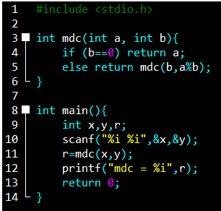
Euclides Simples (MDC)
Pode-se aplicar diretamente a definição recursiva no Código

Slide 5
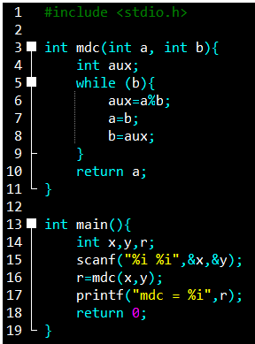
Euclides simples (MDC)
Pode-se Otimizar, fazendo iterativamente (com repetição)

Slide 6
Euclides Simples (MDC )
Exercícios
1. Leia dois Números inteiros e calcule o MMC deles.
2. Leia Dois números inteiros e imprima o resultado da divisão em forma de fração irredutível (n / d).

Slide 7
Crivo de Eratóstenes
O objetivo desse algortimo é gerar todos os primos menores que um determinado número N dado.
Muito importante em problemas em que se é preciso iterar sobre o conjunto dos números primos
A estratégia mais comum associada a problemas desse tipo é usar o crivo pra gerar todos os primos antes de qualquer cálculo e depois somente consultar(GANHE-SE MUITO TEMPO DE EXECUÇÃO)

Slide 8
Crivo de Eratóstenes
A idéia:
Cria-se dois vetores: PRIMOS(para guardar os números primos) e EHCOMPOSTO(que na posição i, diz se i é um número composto)
Inicializa-se todos os números como primos a primeiro momento (Todo EHCOMPOSTO recebe falso)
Depois para cada número i de 2 até N(limite de teste):
se EHCOMPOSTO[i]==FALSE
Guarda I em PRIMOS
Marca Todos os multiplos j de I maiores que I como compostos (EHCOMPOSTO[j]=TRUE)

Slide 9
Crivo de Eratóstenes

Slide 10
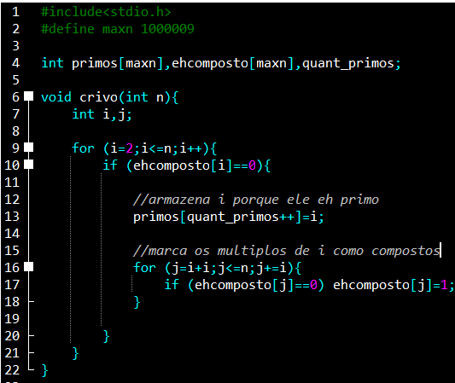
Crivo de Eratóstenes
Código intuitivo

Slide 11
Crivo de Eratóstenes
Pode-se Otimizar armazenando previamente o 2(único primo par) e depois testando só os ímpares
Tempo de processamento cai pela metade!

Slide 12
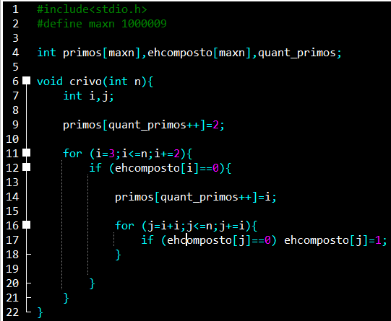
Crivo de Eratóstenes

Slide 13
Crivo de Eratóstenes
Podemos otimizar mais ainda! Percebendo que na hora de marca os multiplos j de i, não precisamos começar de (i+i).
Como já vimos, isso testa números que ja foram marcados
Podemos evitar isso comecando de (i*i)
Isso funciona porque todo múltiplo de i é da forma k*i e, confome a lógica do crivo, todos os múltiplos k*i com k menor que i e que são compostos já foram marcados em iterações anteriores!
E os números menores que i*i não marcados são de certeza primos!

Slide 14
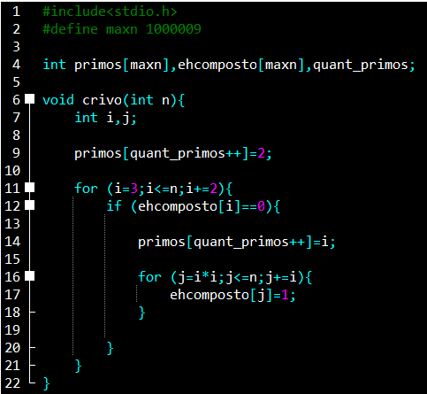
Crivo de Eratóstenes

Slide 15
Crivo de Eratóstenes
Ficando ainda melhor, podemos acelerar o programa procurando apenas até a raiz de N!
Isto funciona em acordo com a otimização anterior: Eu só preciso testar até a raiz dos números(i) que quero saber se são primos porque começo a marcar os seus múltiplos a partir de seu valor ao quadrado(i*i).
E como já vimos, todos os números menores que i*i e não marcados é porque já são primos!

Slide 16
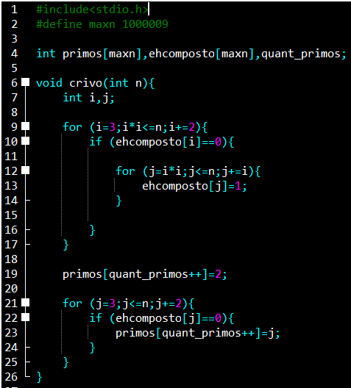
Crivo de Eratóstenes

Slide 17
Crivo de Eratóstenes
Uma última otimização é, em vez de usar um vetor de inteiros como um vetor booleano como é o caso do EHCOMPOSTO, ultilizar a estrutura de dados bitset
Bitset eh um conjunto de bits de tamanho definido.
Otimiza muito em memória porque agora, em vez de guardar o espaço de memória equivalente a um int pra cada número, só precisará de um bit por número!
E por ser um bit por posição o acesso e operações são mais rápidos.

Slide 18
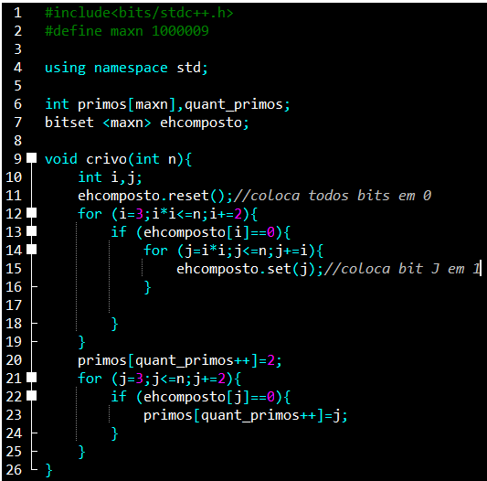
Crivo de Eratóstenes

Slide 19
Crivo de Eratóstenes
Exercícios
1. Faça um programa que leia um número N e imprima a quantidade de divisores do número. N pode ser um número muito grande. A entrada termina com N=0

Slide 20

Número de Combinações
O número de combinações C(n,k) conta quantas maneiras podemos selecionar k elementos distintos em conjunto com n elementos, onde a ordem não importa. Em outras palavras, C(n,k) representa a quantidade de subconjuntos de k elementos de um conjunto com n elementos que pode ser descrito pela seguinte fórmula:
Observe que há cálculo de fatorial ímplicito no cálculo das combinações.

Slide 21



Números de Combinações
Fato 1: A quantidade de subconjuntos vazio é igual a 1.
Fato 2: Só existe um subconjunto com n elementos de um conjunto com n elementos.
Fato 3: Para cada subconjunto com k elementos de um conjunto S com n elementos existe um subconjunto com n-k elementos.
Fato 4: O número de subconjuntos de um conjunto com n elementos é 2^{n.}

Slide 22
Número de Combinações
O problema de calcular C(n,k), mesmo pra limites relativamente pequenos como 5<=k<=n<=100 os quais garantem que o resultado pode ser representado numa variável int comum, é que os fatoriais necessários ao cáculo não podem(overflow).
Por exemplo: 100!=93.326.215.443.944.152.681.699.238.856.266.700.490.715.968.264.381.621.468.592.963.895.217.599.993.229.915.608.941.463.976.156.518.286.253.697.920.827.223.758.251.185.210.916.864.000.000.000.000.000.000.000.000
Vamos utilizar a definição recursiva do número de combinação para driblar este problema.
Fato 5: O número de combinação C(n,k) pode ser computado pela seguinte fórmula recursiva

Slide 23
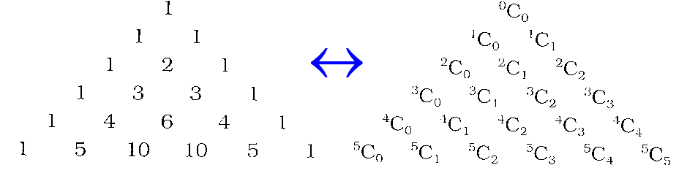
Número de Combinações
O fato 5 pode ser melhor ilustrado no triângulo de pascal, como sendo sua regra de formação.
Isso acontece porque cada elemento do triângulo de pascal é a combinação do número de Linha com o de sua Coluna (a numeração começa de 0, cima pra baixo, esquerda pra direita).

Slide 24
Número de Combinações
Podemos aproveitar desse fato e usar uma técnica simples de programação dinâmica e fazer um algoritmo que só faça somas!
Façamos uma matriz c[101][101] que armazenará nosso triângulo de pascal e que guarde em c[n][k] o número de combinações C(n,k).
Nosso triangulo de pascal ocupará toda a matriz triangular inferior à diagonal principal
A primeira coluna e a digonal principal são todas preenchidas com 1
As demais linhas i e colunas j: c[i][j]=c[i-1][j-1]+c[i-1][j]

Slide 25
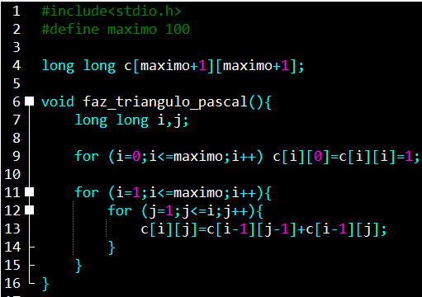
Número de Combinações

Slide 26
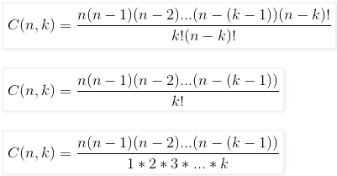
Número de Combinações
Podemos otimizar(Como sempre kk) esse algoritmo fazendo
E observando que o prodruto de i números consecutivos é sempre divísel por i

Slide 27
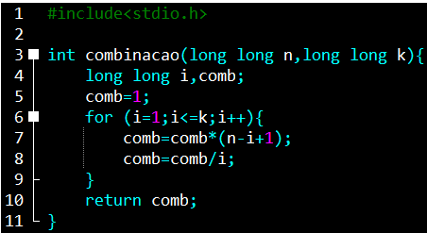
Número de Combinações

Slide 28

Fatoração Prima de Fatorial
Um algoritmo interessante é fatorar, em fatores primos e seus respectivos expoentes, Fatoriais muito grandes.
Principalmente se a representação do fatorial estourar o limite de representação da linguagem (overflow) o que acontece fácil com valores relativamente baixos de N para N!
O algoritmo pra fatorar N! consiste no seguinte:
Para cada número p primo e menor ou igual a N(dica: use o crivo pra produzir p’s):
O expoente de p é dado por:

Slide 29
Fatoração Prima de Fatorial
Exemplo: Fatorar 12!
Os números primos menores que 12 são: 2,3,5,7 e 11 (Produza os primos todos previamente com o crivo);
O expoente de 2 será: (12/2)+(12/4)+(12/8)=6+3+1=9, ou seja, 2⁹
O expoente de 3 será: (12/3)+(12/9)=4+1=5, ou seja, 3⁵
O expoente de 5 será: (12/5)=2, ou seja, 5²
O expoente de 7 será: (12/7)=1, ou seja, 7¹
O expoente de 11 será: (12/11)=1, ou seja, 11¹
Logo 12! = 2⁹ x 3⁵ x 5² x 7 x 11

Slide 30
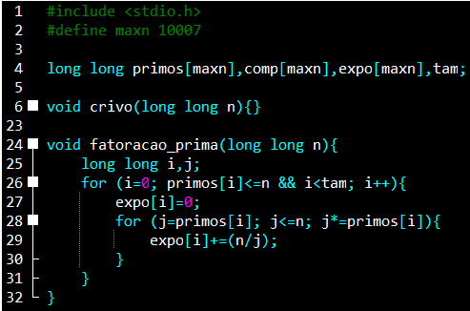
Fatoração Prima de Fatorial

